Slide 1

관통 프로젝트 발표
조현우 | 이재민

Slide 2
목차
기획 배경 및 목표
개발 결과
개발 환경 / 시스템 구조
적용 패턴
기대효과
개발 후기

Slide 3



기획 배경 및 목표
여행지 검색
커뮤니티

Slide 4
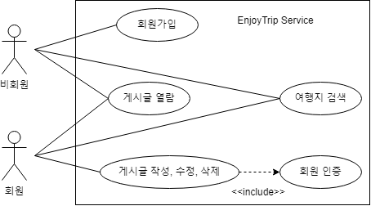
기획 배경 및 목표
Usecase Diagram

Slide 5








개발 결과
개발 환경
OS
IDE
TOOL/FRAMEWORK
FRONT
BACK

Slide 6
개발 결과
시스템 구조
Back
axios
Front
/api
/
Build

Slide 7
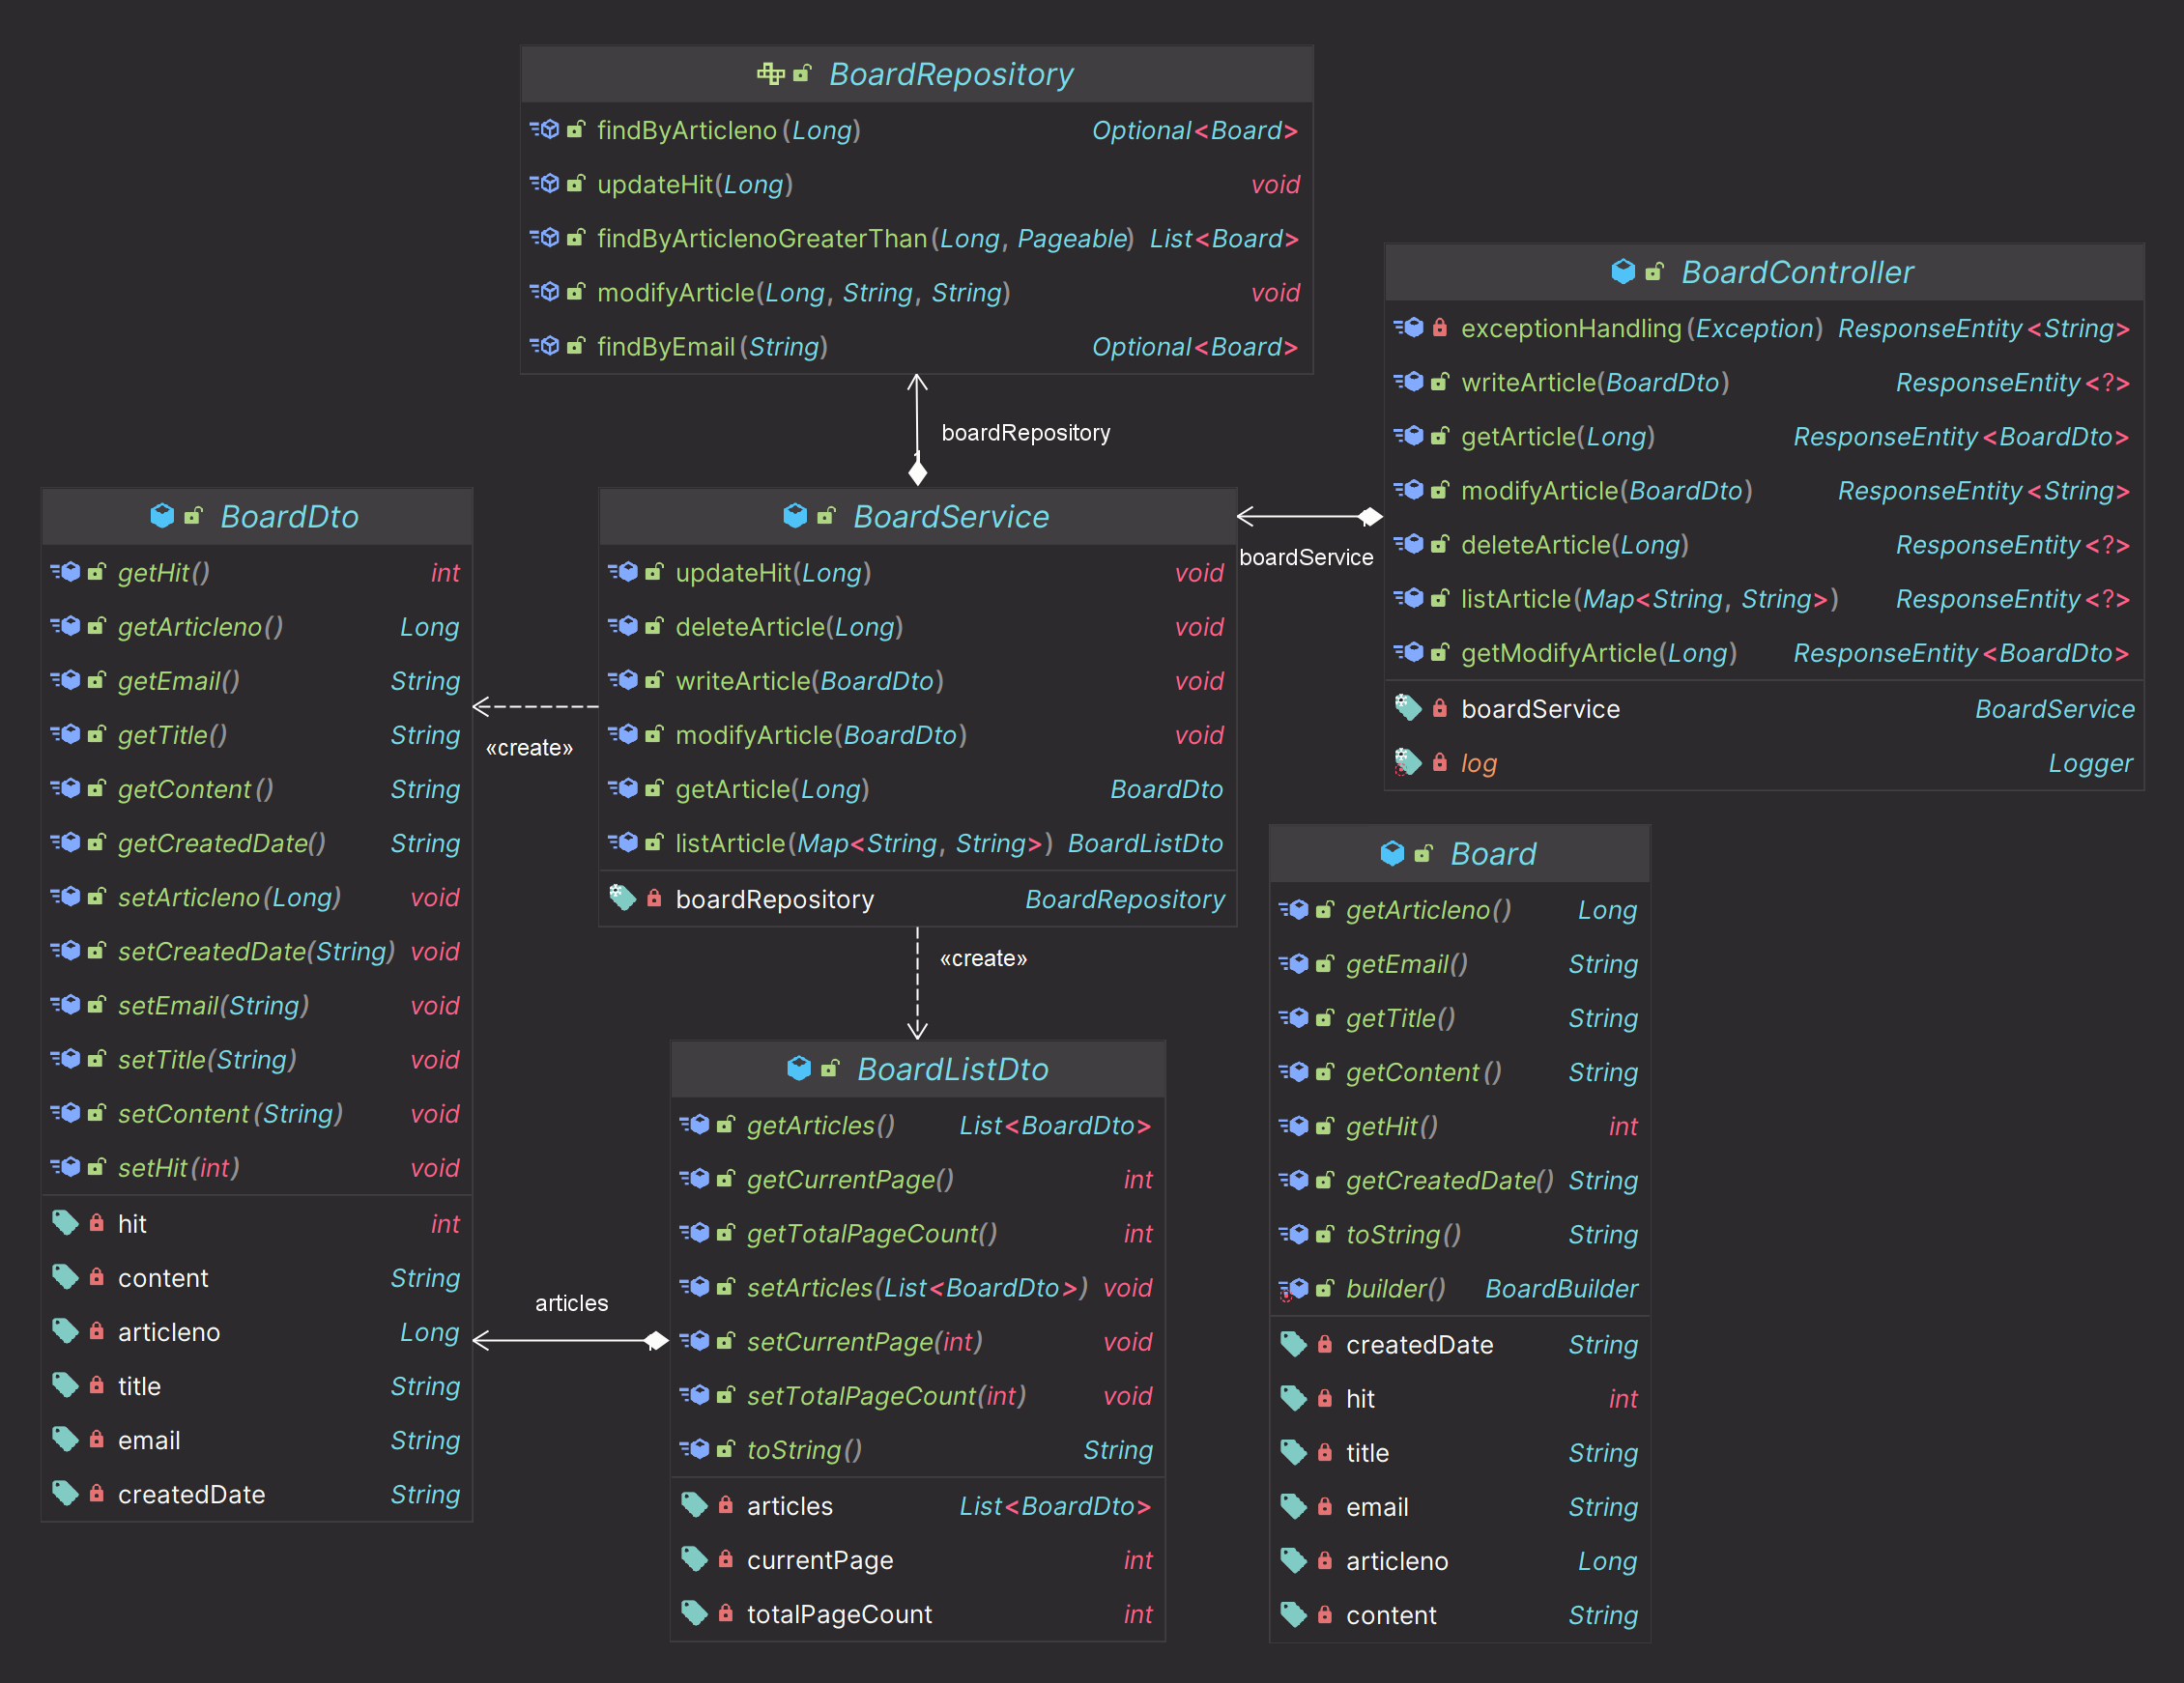
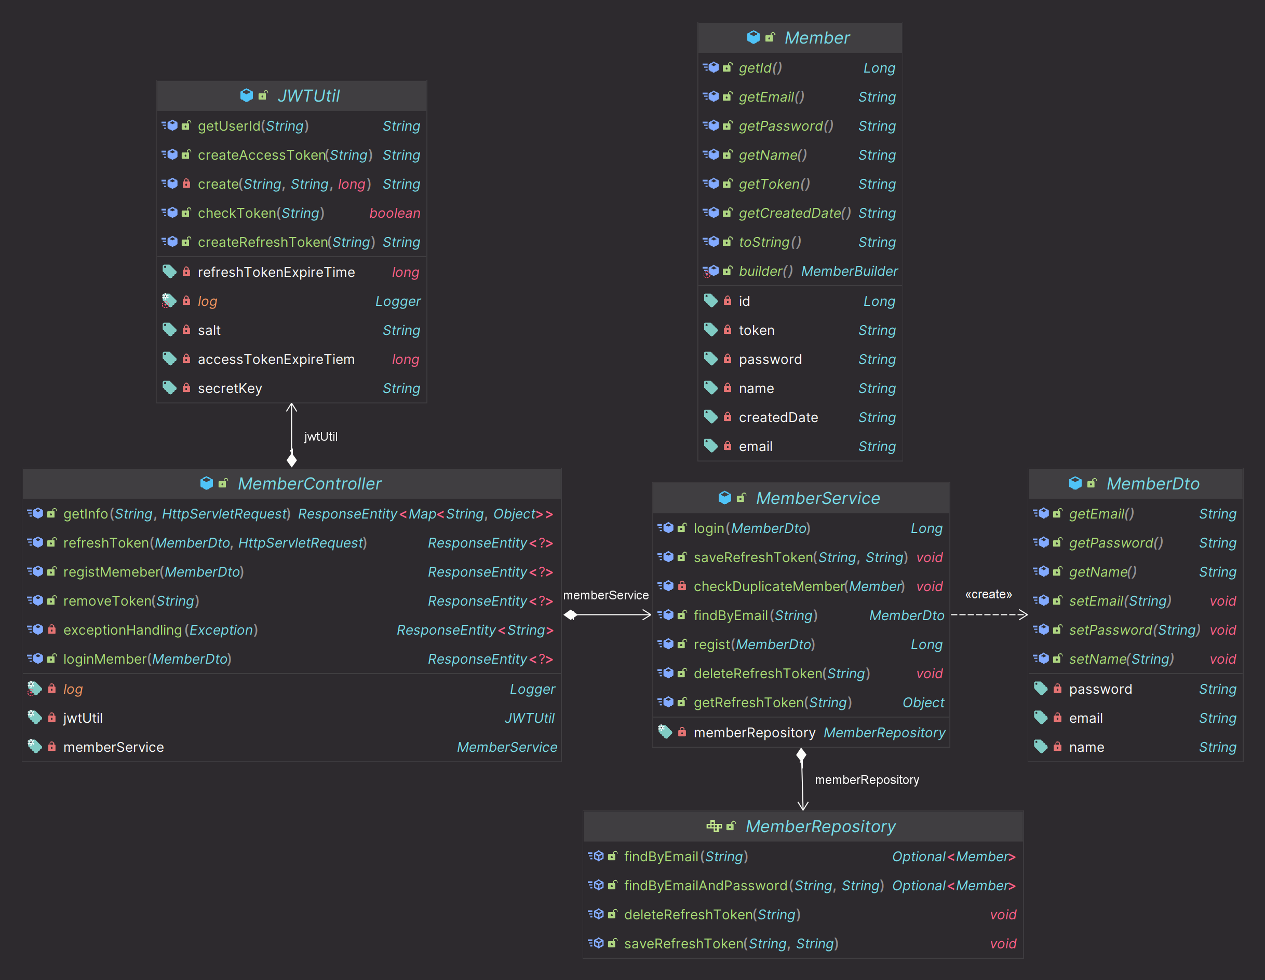
개발 결과
시스템 구조

Slide 8

개발 결과
적용 패턴

Slide 9
기대 효과
편리한 여행지 검색 기능
게시판을 활용한 여행지 및 일정 공유

Slide 10
개발 후기
조현우
막연하게만 생각해왔던 프론트와 백엔드의 협업을 직접
경험해보면서 실무적 능력을 키워가는 계기가 되었고,
그 과정 자체의 즐거움을 알게 되었음
이재민

Slide 11

감사합니다

